Slide 1
Знатоки природы
Учитель биологии
МБОУ «СОШ № 53» г. Омск
Стрекозина Юлия Сергеевна

Slide 2
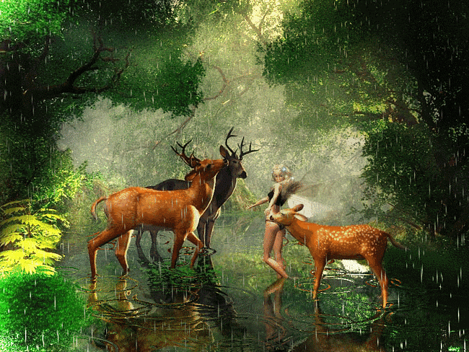
1-й конкурс «Разминка».

Slide 3
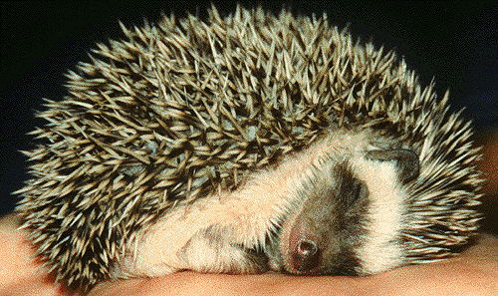
Вопросы 1 команде.
Что делает еж зимой?
Спит

Slide 4
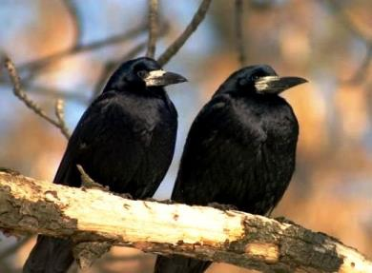
С прилетом каких птиц начинается весна?
грачи

Slide 5
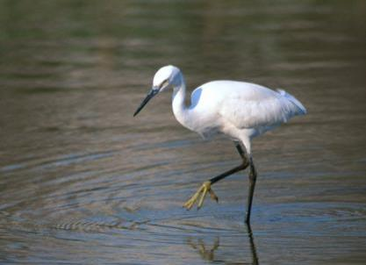
Какая птица живет на болоте?
Цапля

Slide 6
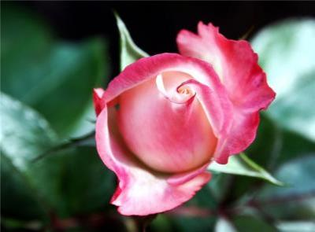
Какой цветок считается самым благородным?
Роза

Slide 7
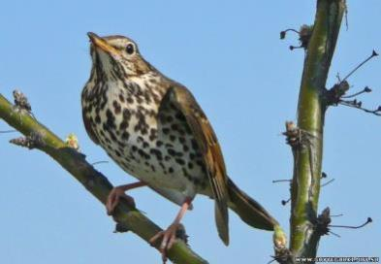
Вопросы 2 команде.
Какая перелётная птица не строит гнезда и не выводит птенцов?
Кукушка

Slide 8
Какая из птиц считается символом мира?
Голубь

Slide 9
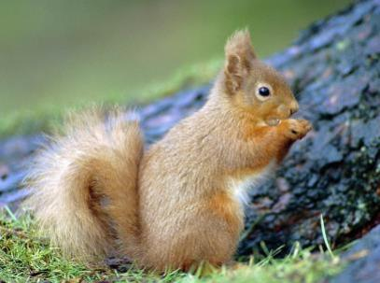
Кто был летом рыжий, а зимой становится серый?
Белка

Slide 10
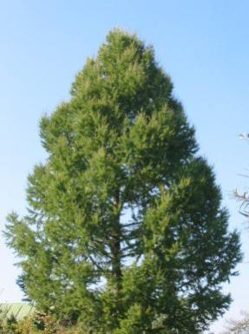
Какое хвойное дерево сбрасывает на зиму листву?
Лиственница

Slide 11
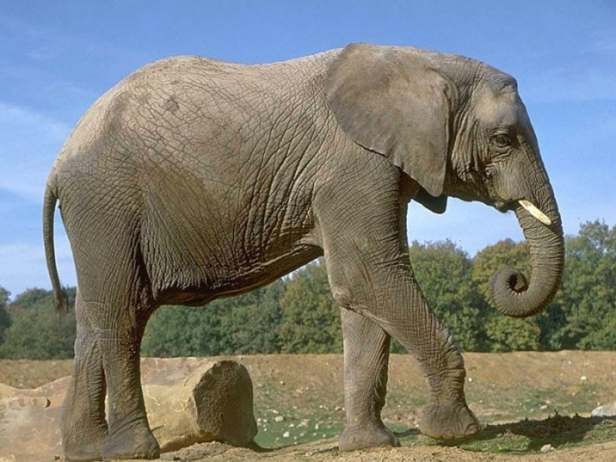
Интересно о животных.
Живет более 60 лет

Slide 12
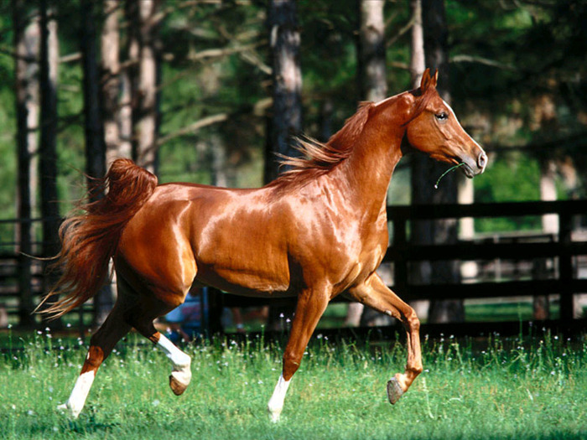
Живет более 50 лет

Slide 13
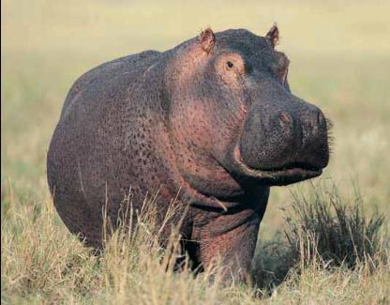
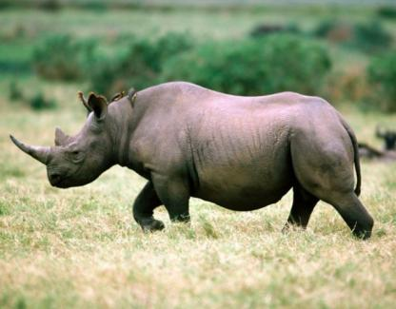
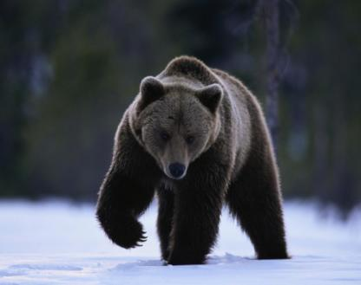
Живут от 40 до 50
Живет 40 лет
Живет 34 года

Slide 14
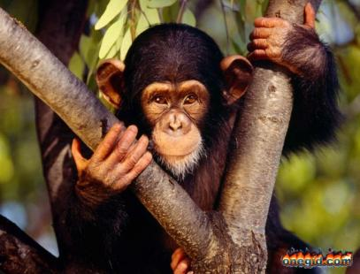
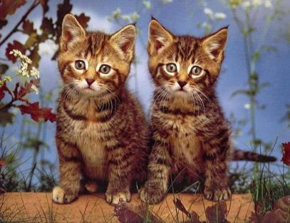
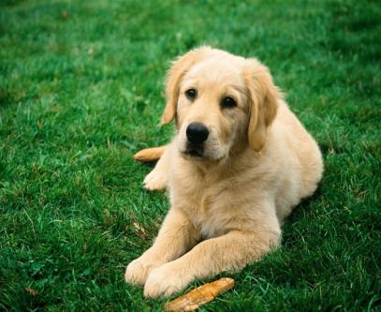
Живет более 22 лет
Могут дожить до 23 лет
Живут до 22 лет

Slide 15
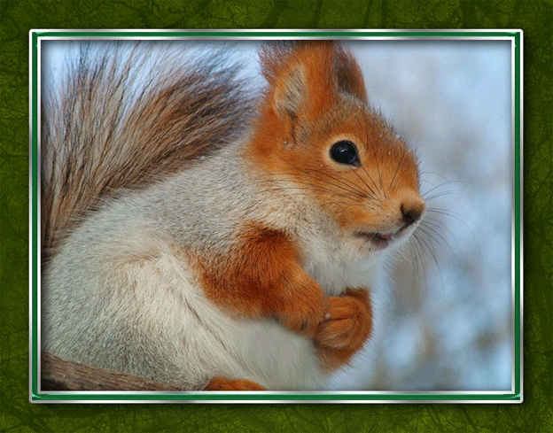
2-й конкурс «Жалоба»

Slide 16
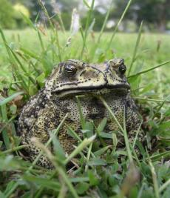
Жалоба №1
Сама знаю, что не красавица. Покажись я, многие шарахаются в сторону, а то ещё и камнем бросят или ногой пнут. А за что? Придумали ведь, что от меня на руках бородавки бывают. Чушь какая-то. Не всем же быть красавицами! А польза от меня людям большая.
Жаба

Slide 17
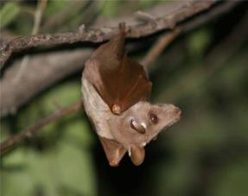
Жалоба № 2
На земном шаре нет, пожалуй, такого существа, о котором рассказывали бы столько легенд и небылиц, как о нас. Не нравится, что темноту любим, что на обычных птиц и зверей не похожи. Но мы же друзья человека, а не враги. Что же нам делать? Ведь такими мы уродились. Любим, висеть вниз головой. А обижают нас незаслуженно.
Летучие мыши

Slide 18
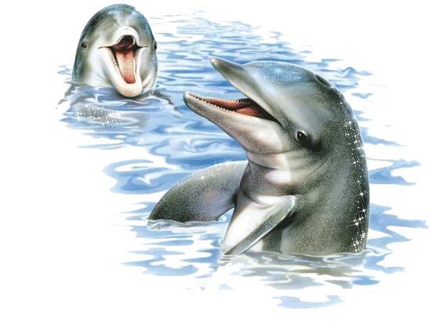
3-й конкурс «Угадай животное по голосу»

Slide 19
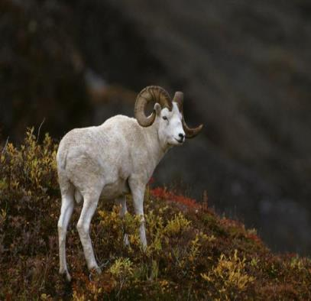
Звук №1
Баран

Slide 20
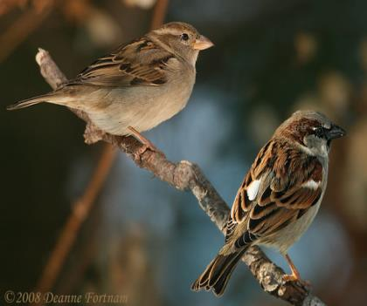
Звук №2
Воробьи

Slide 21
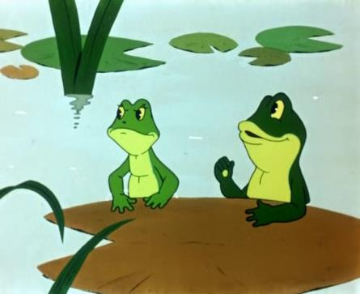
Звук №3
Лягушка

Slide 22
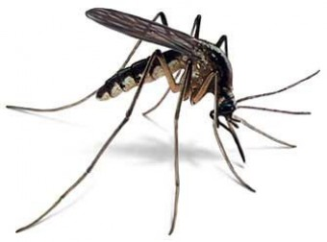
Звук №4
Комар

Slide 23
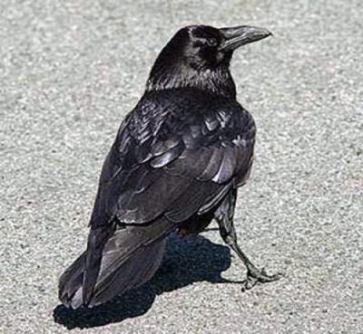
Звук №5
Ворона

Slide 24
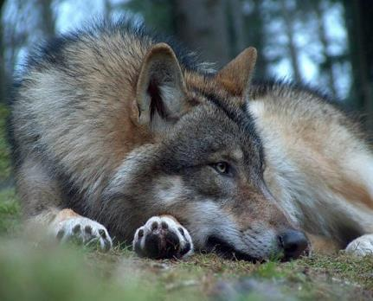
Звук №6
Волк

Slide 25
Звук №7
Голубь

Slide 26
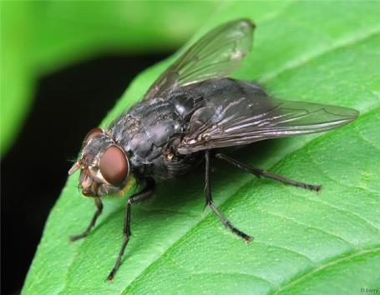
Звук №8
Муха

Slide 27
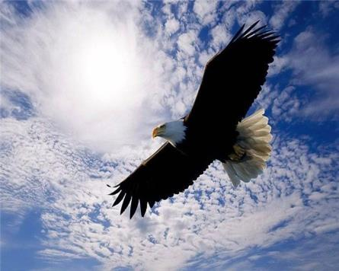
Звук №9
Орел

Slide 28
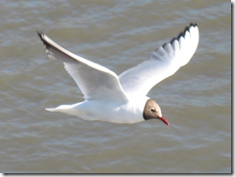
Звук №10
Чайка

Slide 29
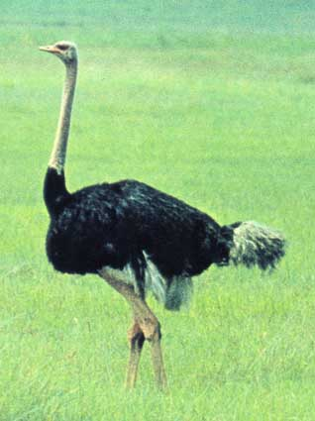
Интересно о птицах
Африканский страус
Рост- 2,5 м
Масса- 135 кг

Slide 30
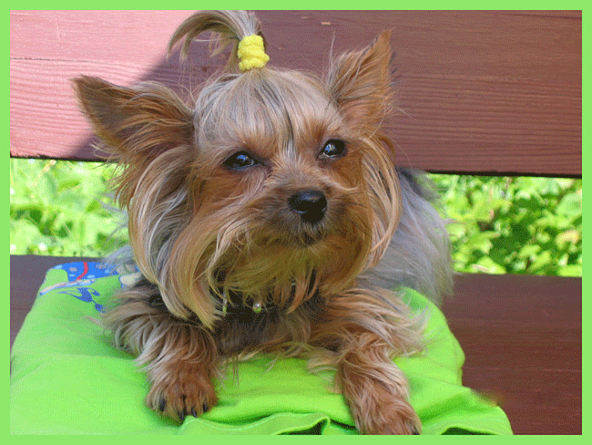
4-й конкурс «Характер наш и братьев наших меньших»

Slide 31
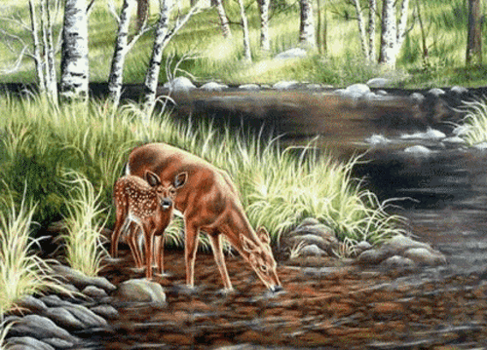
5-й конкурс «Загадочные животные»
З О К А
К О З А

Slide 33
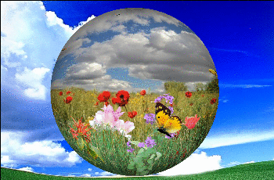
Берегите Землю!

Slide 34
Интернет-ресурсы.
1. Анимации. Люди и животные.http://kartiny.ucoz.ru/photo/animacii/ljudi_i_zhivotnye/skachat_besplatno/561-0-19676
2. Слон. http://smaylik.ru/keyword/%C1%EE%EB%FC%F8%E8%E5/
3. Лошадь. http://amerbul.ru/photogallery/6--/detail/162-lowadb3.html?tmpl=component&phocadownload=1
4. Бегемот.http://www.3d-figure.ru/phpBB3/viewtopic.php?p=968
5. Носорог. http://www.16x10.ru/photo/animals/nosorog_rog_ptichki_lug_pole_trava_poiski/4-0-382

Slide 35
6. Медведь. http://www.wallpage.ru/pomenjat_rabochiij_stol_medved-366.php
7. Обезьяна. http://forum.forum.forum.tracker.puzkarapuz.org/52496-shablon-dlya-fotoshopa-obezyana.html
8. Кошки. http://ffgffff.mindmix.ru/2.html
9. Собака.http://www.freebash.org/main/60242-samye-umnye-zhivotnye.html
10. Белка. Анимации животных. http://1m1.ucoz.ru/dir/29-45-2

Slide 36
11. Дельфины. Анимации животных. http://animashki.org/blog/48
12. Африканский страус.http://www.birds.sfu-kras.ru/index.php?f=gbr
13. Анимации животных. Собачка. http://www.giffun.ru/photo/jivotnue21/43-0-3414
14. Анимации животных. http://cool-pictures.su/photo/animacija/animacii_zhivotnykh/37-3-0-0-2
15. Анимационные картинки. Лето. http://blogs.privet.ru/community/NIKOLAY_ADAM/130998122

Slide 37
16. Анимационные картинки. http://fotki.yandex.ru/users/aleks130955/view/432296/
17. Еж. http://www.apus.ru/site.xp/049052056055124055051050048.html
18. Грачи. http://900igr.net/kartinki/okruzhajuschij-mir/Nezhivaja-priroda-osenju/063-Pereletnye-ptitsy.html

Slide 38
19.Цапля.http://картинки.cc/%D1%86%D0%B0%D0%BF%D0%BB%D1%8F-%D1%81%D0%BA%D0%B0%D1%87%D0%B0%D1%82%D1%8C-%D0%B1%D0%B5%D1%81%D0%BF%D0%BB%D0%B0%D1%82%D0%BD%D1%8B%D0%B5-%D0%BE%D0%B1%D0%BE%D0%B8-%D0%B8-%D0%BA/
20. Кукушка. http://kotomatrix.ru/show/898489/
21. Голубь. http://www.neizvestniy-geniy.ru/cat/literature/stihi/415391.html

Slide 39
22. Белка. http://7fon.ru/Обои/
23. Лиственница.http://www.forum-dom2.ru/showthread.php?t=4413&page=102
24. Жаба. http://forum.df2.ru/lofiversion/index.php/http/ru.wikipedia.org/wiki/http/ru.wikipedia.org/wiki/t4402-3800.html
25. Летучая мышь. http://pandoraworld.su/index.php?/topic/486-%d0%bc%d0%b8%d0%bb%d1%8b%d0%b5-%d0%b8-%d0%b7%d0%b0%d0%b1%d0%b0%d0%b2%d0%bd%d1%8b%d0%b5/page__st__220

Slide 40
25. Баран. http://www.desktopwallpapers.ru/huge/download/?pic=54&resolution=2048
26. Комар. http://pro-insect.ru/category/%D0%B8%D0%BD%D1%82%D0%B5%D1%80%D0%B5%D1%81%D0%BD%D1%8B%D0%B5-%D1%84%D0%B0%D0%BA%D1%82%D1%8B/
27. Волк. http://microchooser.com/prikilanimal/437-fotografii-volkov-102-foto.html
28. Муха. http://www.solium.ru/forum/showthread.php?t=34&page=190

